Slide 1
аппликация
Дымковская лошадка

Slide 2
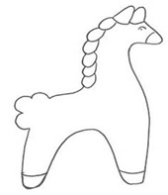

Slide 3
Полоски сгибаем пополам и еще раз пополам и не развёртывая выстригаем круг
Линия сгиба

Slide 4
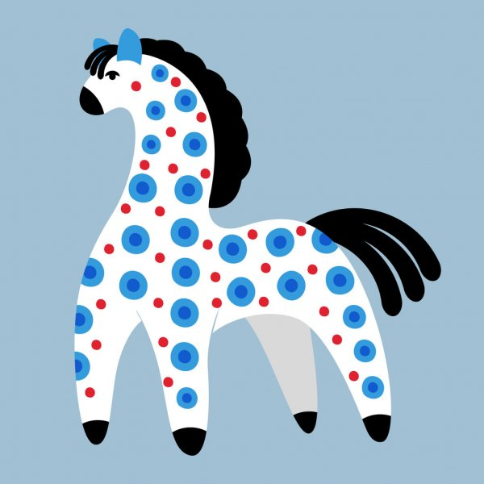

Slide 5
Желаю успеха!

